Slide 1



TECNOLÓGICO NACIONAL DE MÉXICO
INGENIERÍA EN
SISTEMAS COMPUTACIONALES
LENGUAJES Y AUTOMATAS II
ACTIVIDAD 1.2 — REPORTE DE PRACTICA
PRESENTA
MATRÍCULA
Amaury Jahaziel Gordillo Hernández
231260074
DOCENTE
ING. FRANCISCO JAVIER MINGO VELAZQUEZ
18 DE AGOSTO DE 2026 · VENUSTIANO CARRANZA, CHIAPAS

Slide 2
Introducción
El analizador semántico se integró en una interfaz JavaFX para revisar el código y consultar sus resultados sin depender de la salida de consola.
Entrada
Prueba seleccionada
La ventana permite elegir una prueba, revisar el archivo cargado, ejecutar el análisis y consultar por separado la tabla de símbolos, las salidas y los errores. La lógica desarrollada previamente se conservó; el cambio principal fue incorporar una capa visual que facilitara la ejecución y la documentación de la práctica.
↓
Análisis
Tabla, salidas y errores
02

Slide 3
Justificación
La práctica permite
¿Por qué se adaptó?
El analizador ya resolvía declaraciones, asignaciones y expresiones, pero la práctica debía ejecutarse con JavaFX. Por eso se mantuvieron las clases que funcionaban y se añadió una interfaz que permite comprobar cada resultado de manera más clara.
Conservar la lógica que ya había sido comprobada.
Separar la interfaz del proceso de análisis.
Mostrar los resultados de una forma más fácil de revisar.
03

Slide 4
Objetivo general
Integrar en JavaFX el analizador semántico de la Unidad 1 para cargar casos de prueba, registrar identificadores, comprobar tipos y presentar de manera ordenada la tabla de símbolos, las salidas y los errores encontrados.
El objetivo se verificó con un programa correcto y otro preparado con seis errores semánticos.
04

Slide 5
Objetivos específicos
Conservar el motor de análisis y sus reglas semánticas.
Construir la ventana mediante FXML y estilos CSS.
Conectar la selección de pruebas con el controlador JavaFX.
Mostrar símbolos, valores, salidas y errores en pestañas separadas.
Ejecutar y documentar los dos casos de la actividad 1.2.
05

Slide 6
Marco teórico
01
02
03
Tabla de símbolos
Comprobación semántica
JavaFX y FXML
Conserva el nombre, tipo, ámbito, dirección y valor de cada identificador válido.
Comprueba declaraciones, compatibilidad de tipos, expresiones y uso previo de variables.
FXML define la vista; el controlador recibe las acciones y presenta el resultado del analizador.
06

Slide 7
Materiales y herramientas
Computadora con Windows 11.
Ejecución utilizada
JDK 17 de Eclipse Adoptium.
Java 17
Proyecto Maven
Aplicación de consola
Codificación UTF-8
Visual Studio Code con extensiones para Java.
Maven y JavaFX 17.0.16 configurados en pom.xml.
FXML para la vista y CSS para la presentación visual.
07

Slide 8
Planteamiento de la práctica
La práctica requiere analizar dos archivos desde una misma ventana: uno debe finalizar correctamente y el segundo debe explicar seis errores semánticos preparados.
El sistema debe mostrar
El sistema debe detectar
El código de la prueba seleccionada.
Declaraciones duplicadas.
La tabla de símbolos y las salidas.
Asignaciones incompatibles.
El estado final del análisis.
Variables inexistentes y división entre cero.
08

Slide 9
Diseño de la solución
01
02
03
04
05
Seleccionar prueba
Cargar código
Ejecutar análisis
Actualizar tabla
Mostrar resultado
El controlador crea un análisis independiente en cada ejecución, carga los símbolos válidos y separa las salidas de los mensajes de error.
09

Slide 10
Diagrama de clases
AnalizadorSemantico
evalúa
AnalizadorExpresiones
AplicacionAnalizador
inicia
AnalizadorController
solicita
consulta
TablaSimbolos
contiene
Simbolo
La vista FXML y styles.css complementan estas clases; ErrorSemantico conserva la línea y la explicación de cada diagnóstico.
10

Slide 11
Desarrollo del programa
1
Se conservó el analizador semántico que ya funcionaba.
2
Se agregaron JavaFX Controls y FXML al pom.xml.
3
Se construyó la vista y su distribución en pestañas.
4
Se conectaron botones, selector y tabla con el controlador.
5
Se integraron los dos archivos de prueba de la actividad.
6
Se ejecutó clean javafx:run y se documentaron los resultados.
11

Slide 12
Explicación del código
AplicacionAnalizador
Carga analizador-view.fxml, aplica styles.css y muestra la ventana.
AnalizadorController
Carga la prueba, ejecuta el análisis y actualiza tabla, salidas y errores.
AnalizadorSemantico
Procesa declaraciones, asignaciones, expresiones y mostrar(...).
FXML y CSS
Separan la estructura visual de la lógica del programa.
pom.xml y Maven
Declaran JavaFX; clean limpia recursos previos y javafx:run inicia la aplicación.
12

Slide 13
Casos de prueba
Caso 1 · Programa correcto
Caso 2 · Programa con errores
Declara cinco variables, calcula cantidad × precio y ejecuta dos instrucciones mostrar(...).
Incluye duplicidad, tipos incompatibles, variables no declaradas y una división entre cero.
Resultado esperado
Resultado esperado
Cinco símbolos, total 102.5 y dos salidas
Seis errores semánticos y ninguna salida
13

Slide 14
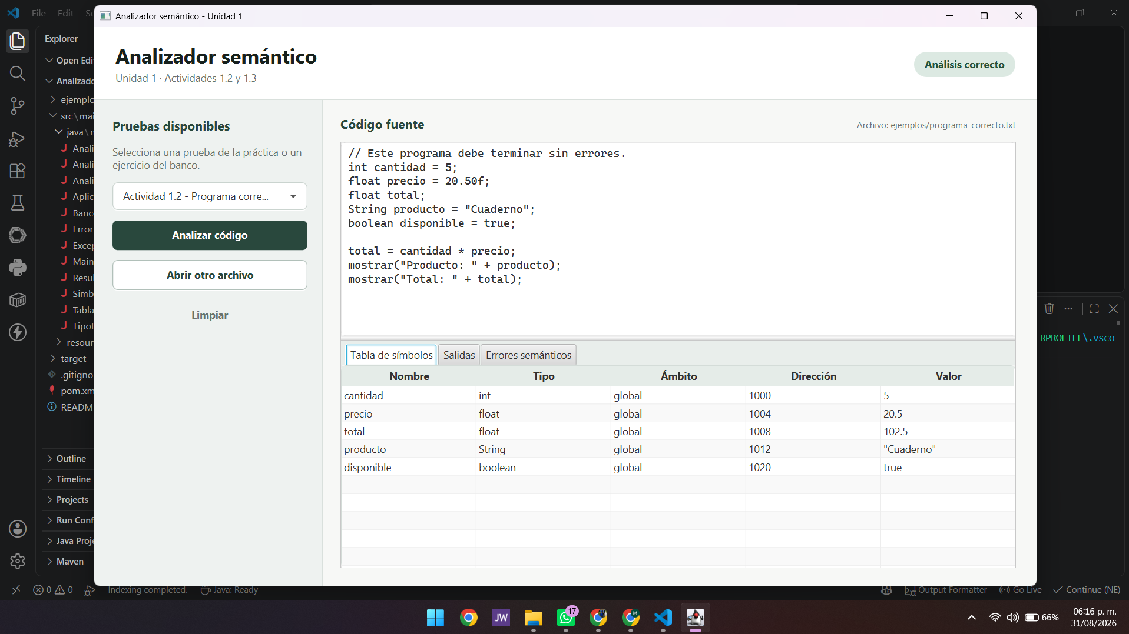
Caso correcto · cinco símbolos registrados
14

Slide 15
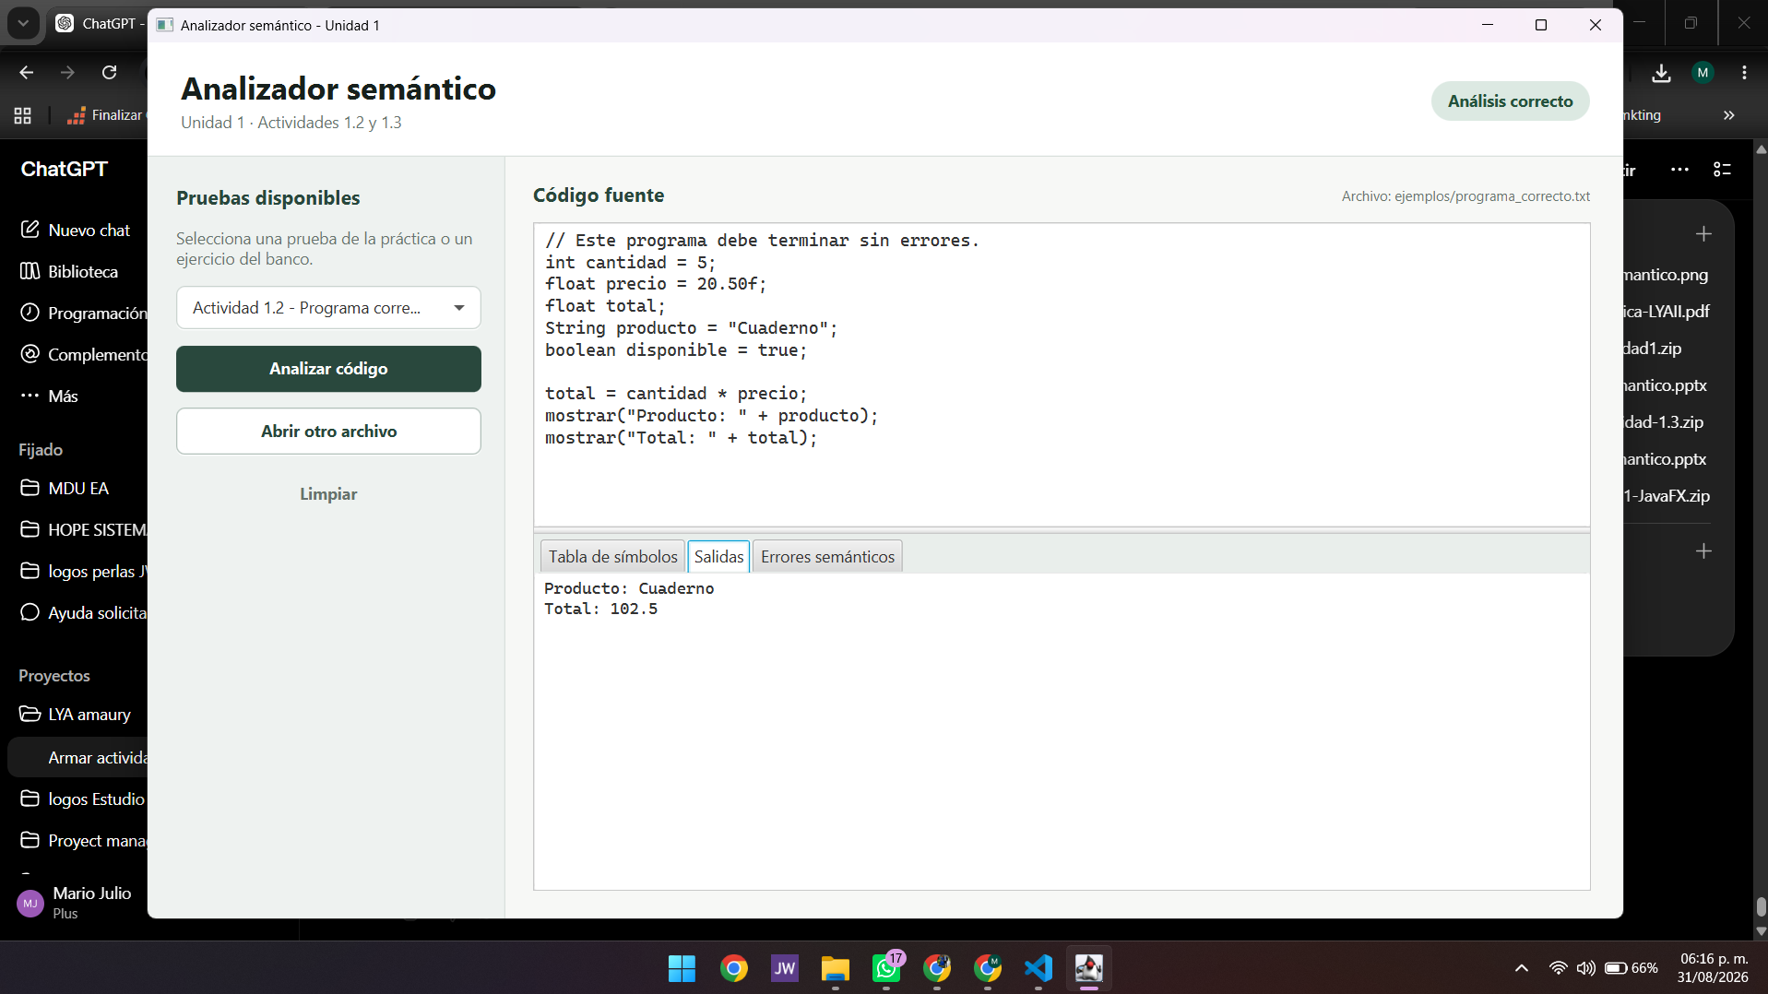
Caso correcto · las salidas coinciden con el cálculo
15

Slide 16
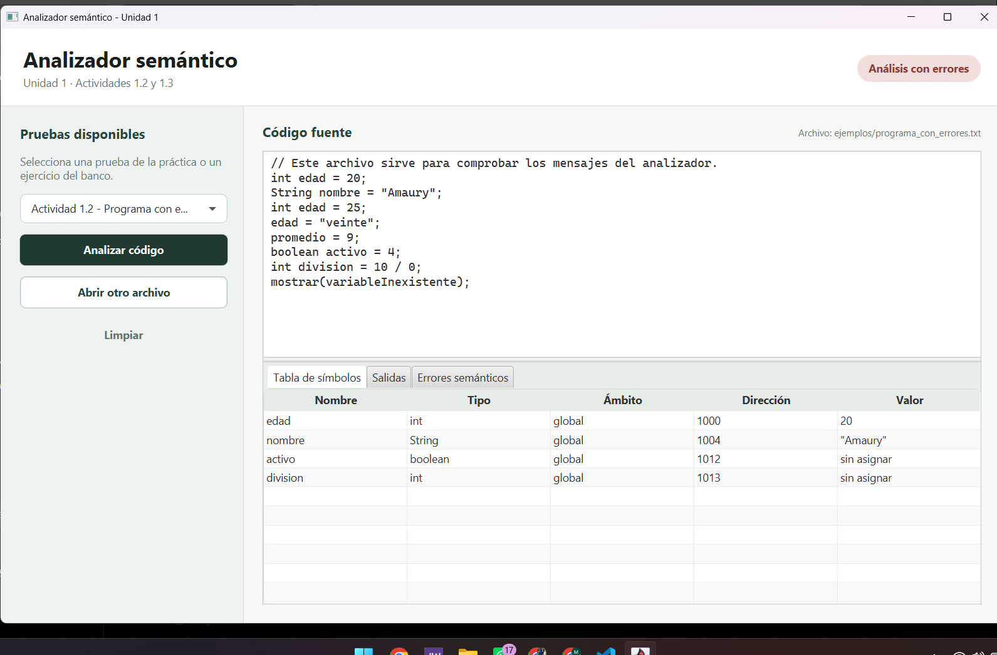
Caso con errores · solo se conservan símbolos válidos
16

Slide 17
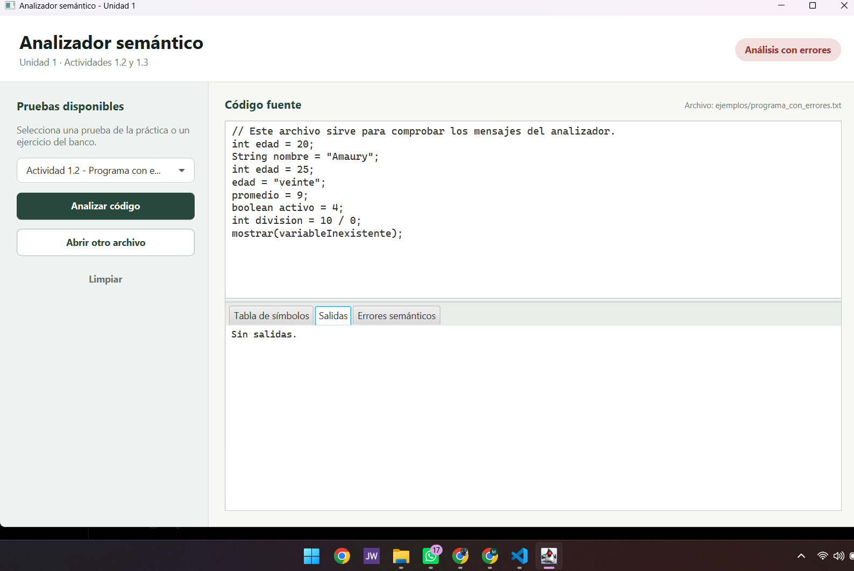
Caso con errores · no se generaron salidas
17

Slide 18
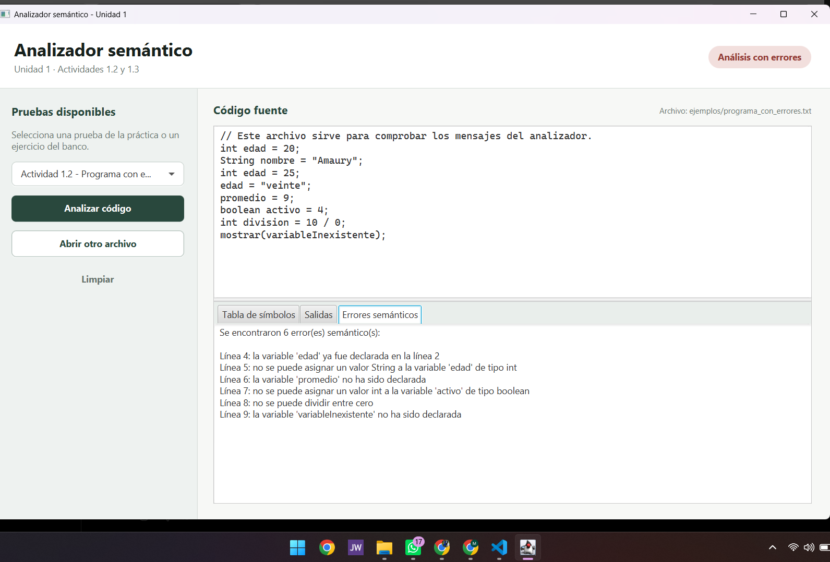
Caso con errores · seis diagnósticos identificados
18

Slide 19
Resultados obtenidos
JavaFX cumplió las funciones previstas
Cargó correctamente los dos archivos de la actividad.
2
Registró cinco símbolos y calculó 102.5 en el caso correcto.
casos ejecutados
Mostró Producto: Cuaderno y Total: 102.5.
1 correcto
1 con errores
Detectó los seis errores preparados en el segundo archivo.
Separó la tabla, las salidas y los errores en pestañas.
19

Slide 20
Conclusión
La interfaz cambió; la lógica del analizador se mantuvo
La práctica JavaFX hizo La interfaz hizo más clara la selección de pruebas y la revisión de cada resultado. El archivo correcto generó su tabla y sus salidas, mientras que el segundo caso conservó la información válida y explicó seis fallas con su línea y causa. El uso de Maven evitó configurar JavaFX manualmente en cada ejecución.
20

Slide 21
Referencias bibliográficas en formato APA
Aho, A. V., Lam, M. S., Sethi, R., & Ullman, J. D. (2007). Compiladores: Principios, técnicas y herramientas (2.ª ed.). Pearson Educación.
OpenJFX. (2026). Getting started with JavaFX: Maven. https://openjfx.io/openjfx-docs/maven
OpenJFX. (2026). Introduction to FXML. https://openjfx.io/javadoc/26/javafx.fxml/javafx/fxml/doc-files/introduction_to_fxml.html
Oracle. (2023). The Java Language Specification, Java SE 17: Chapters 4–5. https://docs.oracle.com/javase/specs/jls/se17/html/
Tecnológico Nacional de México. (2026). Instrumentación didáctica de Lenguajes y Autómatas II [Documento institucional].
21

Slide 22
Repositorio del proyecto
El proyecto completo de la Unidad 1 se conservará en un solo repositorio. Este espacio queda preparado para colocar el enlace cuando la versión final se encuentre publicada.
Enlace del repositorio
https://github.com/amaurycolochos-cpu/LENGUAJES-Y-AUTOMATAS-II/tree/main/LYA-II-Tema-1/AnalizadorSemantico-Unidad-1-JavaFX
22

